Slide 1

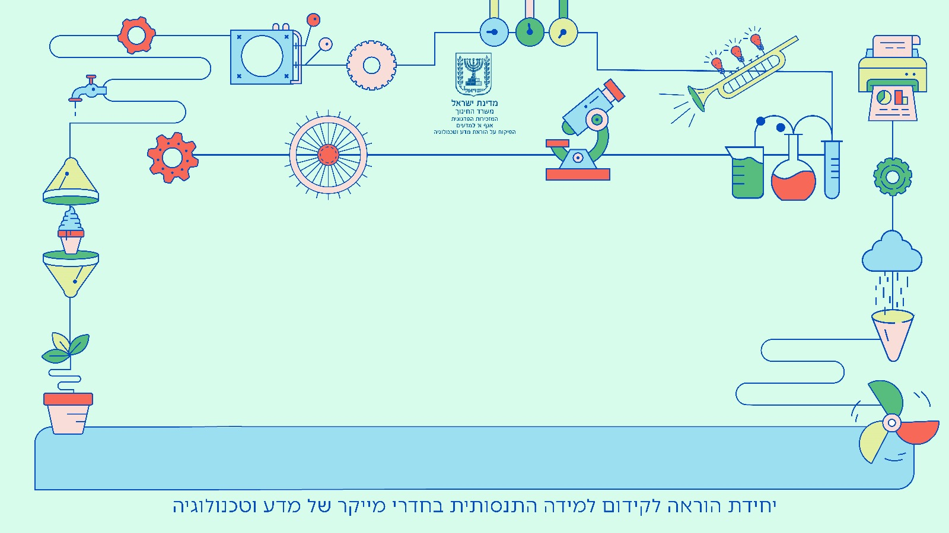
מגלים מספריים
התאמת סוגי מספריים לצרכים שונים ואתגר תכנון מספריים
#1 יחידת הוראה בנושא פיתרון טכנולוגי שנותן מענה לצורך, תוך חיזוק מיומנות הגזירה
 | יחידת הוראה לקידום למידה התנסותית בחדרי מייקר של מדע וטכנולוגיה

Slide 2


הנחיות למורה
התנסות עם מספריים - התאמת מספריים לצרכים שונים ואתגר תכנון מספריים. | מה הפעילות?
היחידה כוללת שני חלקים: בחלק הראשון של היחידה התלמידים מתנסים בהתאמת מספריים שונים לצרכים שונים – החומר והידיים של המשתמש/ת, וחוקרים את מבנה המספריים. בחלק השני של היחידה, התלמידים מתרגלים ומחזקים מיומנויות הקשורות בשימוש במספריים (כמו אופן האחיזה ואופן הגזירה על קו) ומתבקשים להתמודד עם אתגר תכנון מספריים. | תקציר
Notes:
*חידה מתמטית* - הסבר למורה - החידה עוסקת בקשר שבין היקף של צורה לבין השטח שלה, נושא שקשור לגיאומטריה - ענף של המתמטיקה העוסק במבנים וצורות. החתכים שגוזרים בדף הנייר המלבני יוצרים לולאה גדולה או רצועה ארוכה שמחוברת בשני קצותיה. למעשה, השטח של הנייר לא משתנה אך ההיקף שלו משתנה וגדל לאין שיעור.

Slide 3
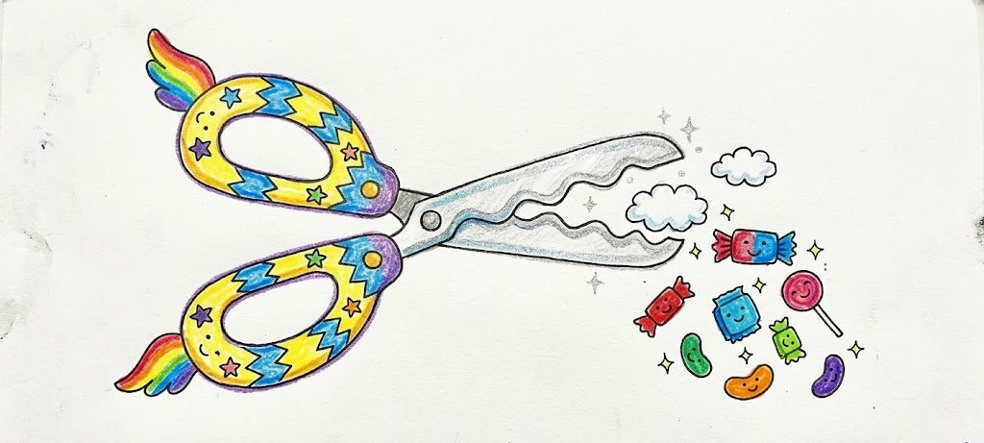
הנחיות למורה - רקע
תוצר
תכנון מספריים דמיוניים שעונים על בחירת קהל יעד, הבנת קהל היעד והתאמה לצרכים של קהלים שונים תוך מחשבה על חומרים שונים. התלמידים מתבקשים גם לזהות את המרכיבים ההכרחיים במוצר הטכנולוגי שהם מדמיינים.

Slide 4
הנחיות למורה - רקע
קישור לתכנית הלימודים
תחום תוכן: טכנולוגיה
נושא מרכזי: עולם מעשה אדם
נושא משנה: הפתרון הטכנולוגי כנותן מענה לצרכים אנושיים
רעיונות והדגשים: הפתרון הטכנולוגי נותן מענה לצורך או פתרון לבעיה.
ציוני דרך: הטכנולוגיה כנותנת מענה לצרכים או לפתרון בעיות

Slide 5
הנחיות למורה - רקע
מיומנויות
מיומנות רגשיות:
יכולות ליבה: לבצע בקרה עצמית ולעדכן את המטרות בהתאם
פעולה: לפעול לפי הנחיות ולעקוב אחר הוראות מרובות שלבים
מיומנות חברתית:
יכולות ליבה: עבודת צוות
פעולה: לשתף פעולה (בקבוצה קטנה) במשימות ובמשחקים, כדי להשיג מטרות קצרות טווח.
להקשיב ולהתנסות בהצעות של אחרים
מיומנויות קוגנטיביות
מיומניות מדעיות:
יכולות ליבה: לנתח תוצאות
פעולה: לתעד מידע (תצפיות, מחשבות ורעיונות) בלתאר דפוסים או יחסי גומלין בין אובייקטים המתגלים בתצפיות, כדי להשיב על שאלות מדעיות ולפתור בעיות
מיומנות מתמטית:
יכולות ליבה: להכיר ולזהות תכונות של צורות גאומטריות
פעולה: לזהות ולתאר בשפה יום-יומית צורות ואובייקטים בסביבתם,
מיומנות הנדסית :
תכנון פתרונות

Slide 6
הנחיות למורה-מהלך הפעילות
שקפים | פעילות | חלק
8 | פתיחה: "המספריים המתאימים" (10 דקות) הדגמה הומוריסטית ודיון קצר במליאה (ניתן לקיים בכיתה או במרחב מייק) | פתיחה
9-12 13 15-14 | התאמה בין מספריים לחומר (20-25 דקות) התנסות בקבוצות (מומלץ לקיים במרחב מייק) אודות המספריים - מבנה, אופן פעולה, ואופן השימוש (5 דק') צפייה בסרטון והתנסות (ניתן לקיים בכיתה או במרחב מייק) יישום - עוזרים לתכנן מספריים (10-15 דקות) פתרון בעיה בקבוצות (ניתן לקיים בכיתה או במרחב מייק) | למידה התנסותית
16-27 | סיכום ורפלקציה (25-20 דק') דיון במליאה, דיון קבוצתי ועבודה אישית (ניתן לקיים בכיתה או במרחב מייק) | סגירה

Slide 7
מגלים מספריים
התאמת סוגי מספריים לצרכים שונים ואתגר תכנון מספריים
#1 יחידת הוראה בנושא פיתרון טכנולוגי שנותן מענה לצורך, תוך חיזוק מיומנות הגזירה
 | יחידת הוראה לקידום למידה התנסותית בחדרי מייקר של מדע וטכנולוגיה

Slide 8
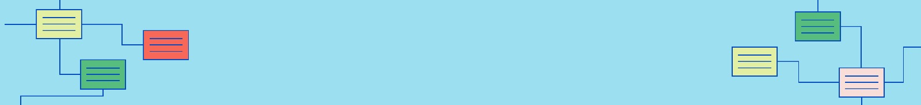
המספריים המתאימים
הַמְּשִׂימָה
לִגְזֹר דַּף נְיָר לְאֹרֶךְ הַקַּו הַמְּסֻמָּן בְּמִסְפָּרַיִם מִסּוּגִים שׁוֹנִים
הַאִם כָּל הַתַּלְמִידִים הִצְלִיחוּ? לְמִי הָיָה יוֹתֵר קַל? לָמָּה?
כֵּיצַד בּוֹחֲרִים מִסְפָּרַיִם מַתְאִימִים? לְאֵילוּ צְרָכִים הַמִּסְפָּרַיִם צְרִיכִים לְהַתְאִים?
Notes:
מזמינים שלושה ילדים לעמוד מול הכיתה ולבצע משימת גזירה פשוטה של גזירת דף נייר לאורך קו באמצעות מספריים.
2. מחלקים זוג מספריים שונה לכל ילד/ה: מספריים לציפורניים, מספריים רגילות ומספרי גיזום גדולים.
3. הילדים מנסים לגזור – האם כולם מצליחים? למי יותר קל? למה?
4. דיון קצרצר - כיצד בוחרים מספריים מתאימים? לאיזה צרכים המספריים צריכים להתאים?

Slide 9
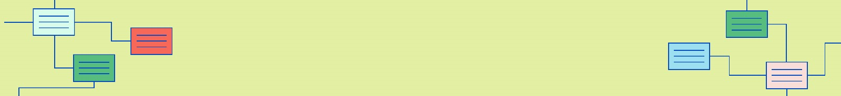
התאמה בין מספריים לחומר
הַמְּשִׂימָה
לְנַסּוֹת לְהַתְאִים בֵּין סוּגֵי מִסְפָּרַיִם שׁוֹנִים
לְבֵין כָּל אֶחָד מֵהֶחֳמָרִים הָאֵלֶּה:
פֵּד גָּאזָה, נְיַר מַדְפֶּסֶת רָגִיל, נְיַר דֶּבֶק, בְּרִיסְטוֹל, מִמְחֲטוֹת נְיָר, צִפָּרְנַיִם מְלָאכוּתִיּוֹת, שַׂקִּיּוֹת פְּלַסְטִיק, חוּט תְּפִירָה, חֶבֶל עָבֶה, בְּצֵק מִשְׂחָק
Notes:
חלוקה לקבוצות של ארבעה תלמידים.
הצגת המשימה: קבלת מגוון חומרים ומספר זוגות מספריים שונים שעל התלמידים יהיה לנסות להתאים את זוג המספריים המתאים ביותר לחומר.
חשוב לציין שזוג מספריים אחד יתאים למספר חומרים, וישנם חומרים שכמה סוגי מספריים יתאימו לגזירה שלהם.

Slide 10
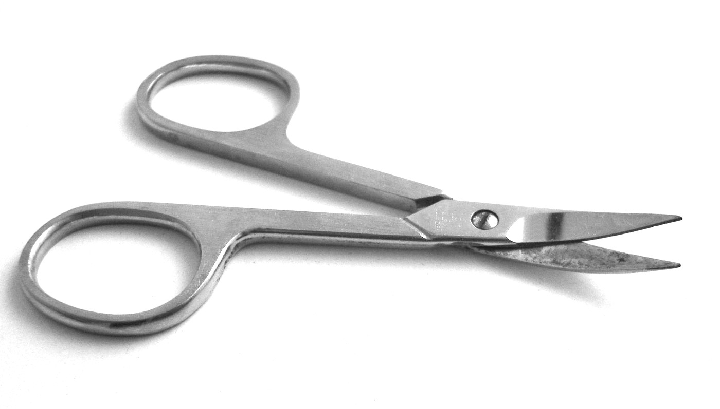
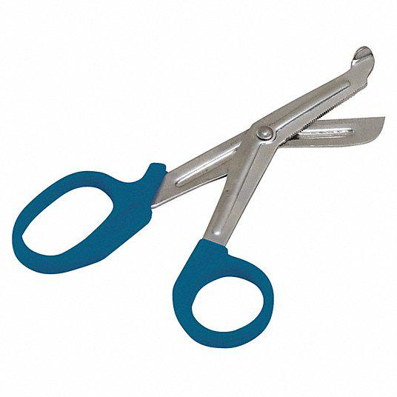
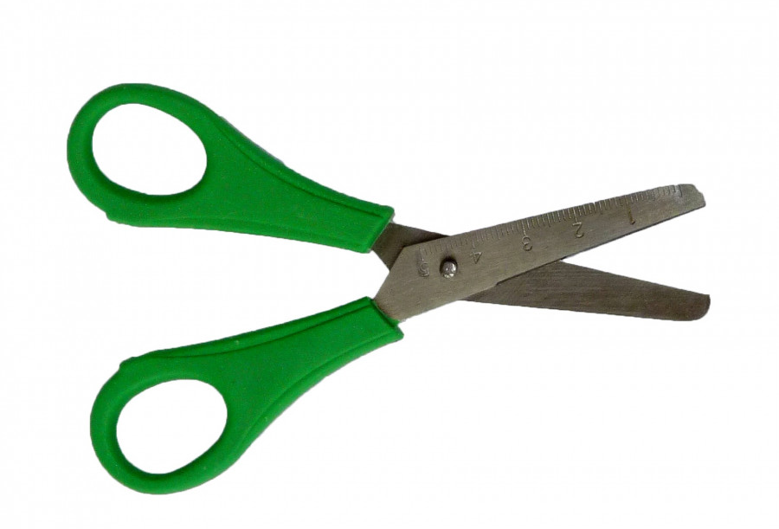
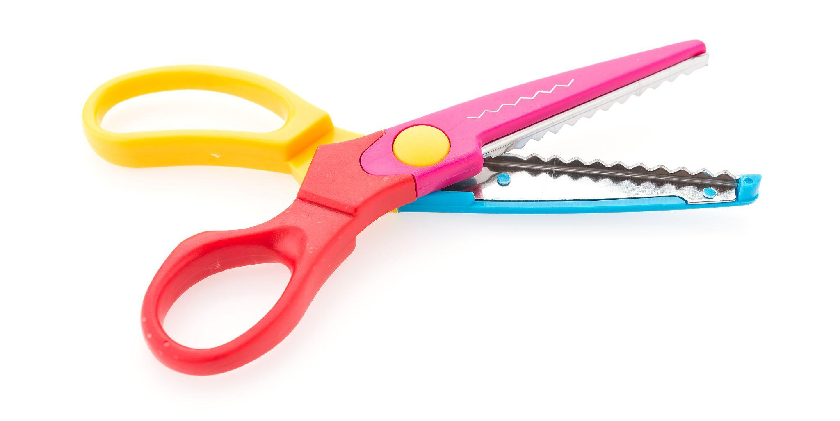
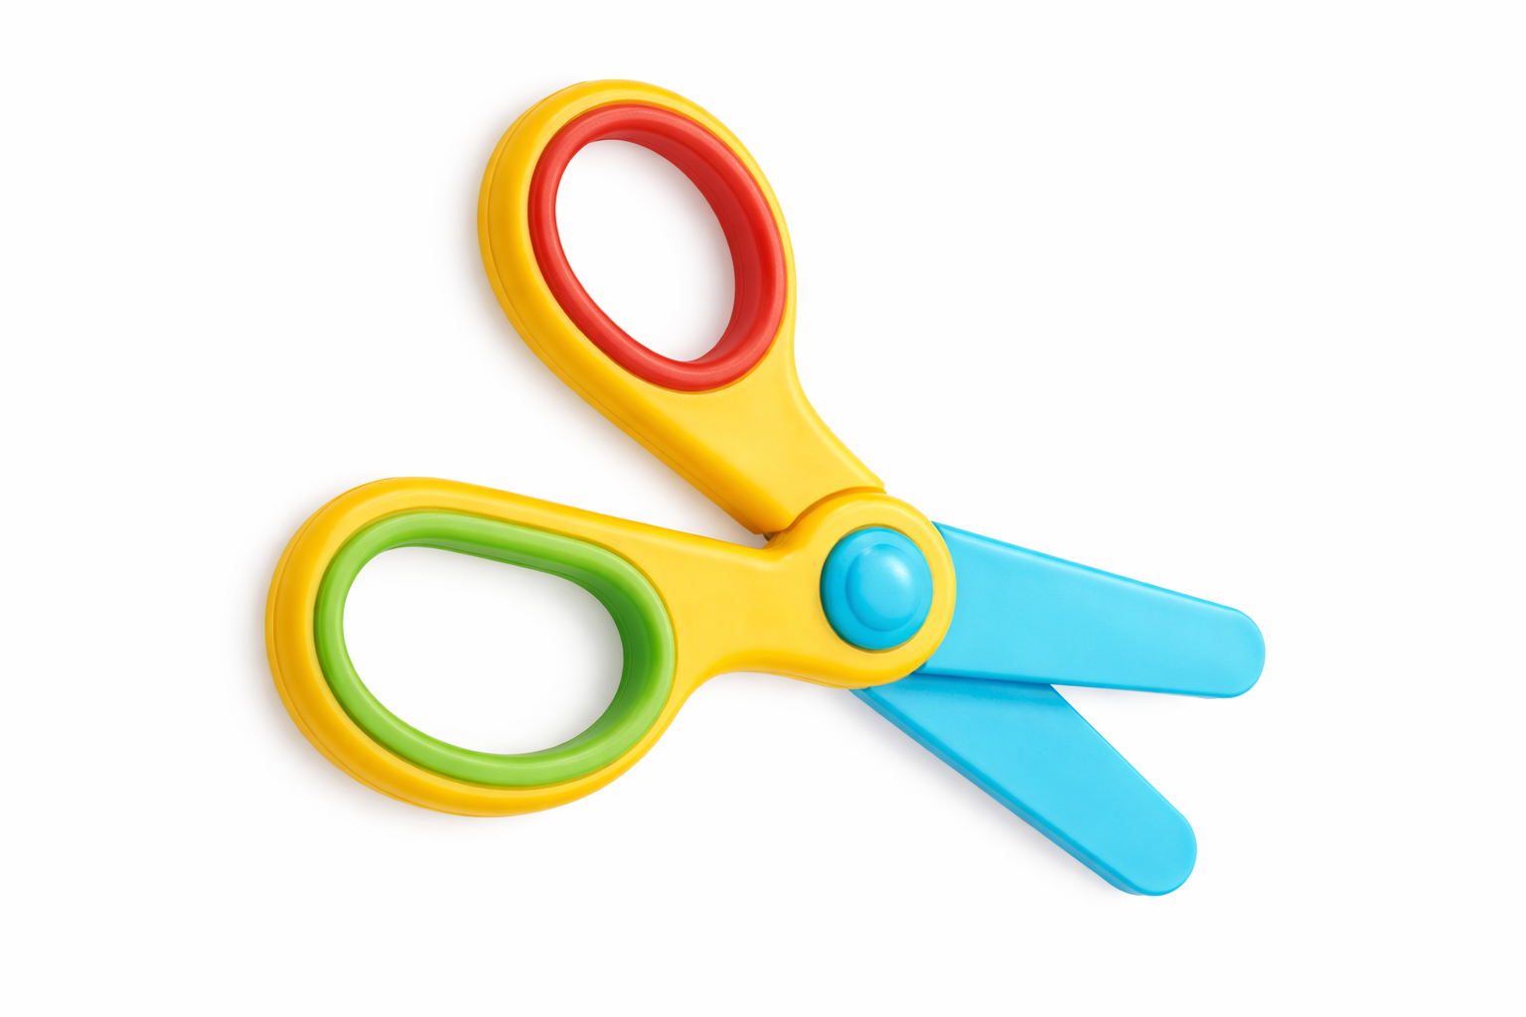
התאמה בין מספריים לחומר
דף עבודה: "התאמה בין סוג המספריים לחומרים שונים"
מְשִׂימָה:
לִפְנֵיכֶם מִסְפָּרַיִם מִסּוּגִים שׁוֹנִים.
נַסּוּ לִגְזֹר אֶת הֶחֳמָרִים הַשּׁוֹנִים בְּעֶזְרַת הַמִּסְפָּרַיִם.
אִם הִצְלַחְתֶּם – הַנִּיחוּ אֶת הַחֹמֶר שֶׁגְּזַרְתֶּם בַּטַּבְלָה לְיַד הַתְּמוּנָה שֶׁל הַמִּסְפָּרַיִם.
Notes:
הצגת דף עבודה שיסייע לתלמידים לבצע את ההתנסות, הכולל טבלה עם שתי עמודות: בעמודה אחת מופיעים צילומים של סוגי מספריים שונים ועמודה אחת ריקה. התלמידים ינסו לגזור באמצעות כל אחד מזוגות המספריים את מגוון החומרים שיקבלו מהמורה. אם הצליחו לגזור את החומר, הם יניחו את החתיכה שגזרו על העמודה ריקה, כך שבסיום ההתנסות יוכלו לראות את החומרים המתאימים לכל סוג מספריים. מומלץ להדביק עם דבק סטיק את החומרים הגזורים על מנת שלא יתפזרו.
מהלך העבודה
א. חלוקת דף העבודה "התאמה בין סוג המספריים לחומרים שונים" שיסייע לביצוע ההתנסות.
ב. חלוקה של מגש לכל קבוצה עם הציוד הבא:
חומרים: פד גאזה, נייר מדפסת רגיל, נייר דבק, בריסטול, נייר סופג, ציפורניים מלאכותיות, שקית פלסטיק, חוט תפירה, חבל עבה, בצק משחק.
סוגי מספריים: מספריים לציפורניים, מספרי עזרה ראשונה, מספריים "רגילות" לילדים, מספרי זיגזג לילדים, מספריים לבצק ודבק סטיק.
ג. מבצעים את המשימה בקבוצות.
ד. מחזירים למקום את המגשים עם הציוד והחומרים שנותרו, ומשאירים על שולחן העבודה את הטבלה עם החומרים הגזורים.

Slide 11
התאמה בין מספריים לחומר
אֵילוּ תְּכוּנוֹת שֶׁל הַמִּסְפָּרַיִם מַתְאִימוֹת אוֹתָם בִּמְיֻחָד
לִגְזִירָה שֶׁל חֳמָרִים מְסֻיָּמִים?
לָמָּה הִמְצִיאוּ כָּל כָּךְ הַרְבֵּה סוּגֵי מִסְפָּרַיִם?
Notes:
להתבונן במספריים ולנסות לחשוב למה מספריים מסוג אחד יכולים לגזור חומר מסוים ולמה אחרים לא (למשל, מספרי בצק מפלסטיק לא יכולים לגזור בריסטול כי הלהבים לא חדים, מספרי זיגזג אינם מתאימים לחיתוך של נייר דבק כי הדבק נדבק ללהבים).
למה אנשים המציאו כל כך הרבה סוגי מספריים? כדי שיוכלו לגזור או לחתוך חומרים שונים בעלי תכונות שונות כמו עובי, גמישות וכדומה.

Slide 12
התאמה בין סוג המספריים
למשתמש
מָה עוֹד צָרִיךְ לְהָבִיא בְּחֶשְׁבּוֹן כַּאֲשֶׁר בּוֹחֲרִים מִסְפָּרַיִם?
הַתְאָמָה לְגֹדֶל הַיָּדַיִם
הַתְאָמָה לַיָּד שֶׁבָּהּ גּוֹזְרִים: מִסְפָּרַיִם לִימָנִיִּים וּמִסְפָּרַיִם לִשְׂמָאלִיִּים
Notes:
האם חשוב שהמספריים יתאימו למשהו נוסף חוץ מאשר לחומר? להקשיב לתשובות התלמידים ואח"כ להוסיף שהמספריים צריכים להתאים גם לאדם שגוזר/ת כלומר להתאים בין המספריים לגודל הידיים, לאנשים שכותבים ביד שמאל (שמאליים או איטרים) או לאנשים שכותבים ביד ימין.
להזמין שלושה ילדים לגזור, האחד/ת במספריים גדולים למבוגרים והשניים האחרים, אחד/ת שמאלי/ת והשני/ה ימני, לגזור עם מספריים לשמאליים. למי מהילדים הגזירה הייתה קלה? מדוע?

Slide 13

על אודות המספריים
מבנה, אופן פעולה, ואופן השימוש
Notes:
1. חלוקת זוג מספריים לכל ילד/ילדה
2. מבקשים מהתלמידים לתאר מאיזה חלקים מורכבים המספריים.
להקשיב לדברי התלמידים ולסכם שהמספריים מורכבים מציר, סכינים/להבים וידיות.
3. צופים יחד בסרטון קצר (3.5 דק') של למדע אודות המספריים שממנו ניתן ללמוד על מבנה המספריים, סוגי מספריים מיוחדים, אופן הפעולה של המספריים, אופן האחיזה במספריים והדרך המיטבית לגזירה.
שימו לב!
כדאי ללוות את הסרטון בהסברים בעל פה ולהזמין את התלמידים לבחון את מה שרואים במספריים שבידם.

Slide 14
יישום - עוזרים לתכנן מספריים
פתרון בעיה
בְּמִפְעָל לְיִצּוּר מִסְפָּרַיִם בַּגָּלִיל בִּקְּשׁוּ מֵחַיִּים וְיָעֵל, הַמְּהַנְדְּסִים, לְתַכְנֵן אֶת הַמִּסְפָּרַיִם הַטּוֹבִים בְּיוֹתֵר הָאֶפְשָׁרִיִּים. יָעֵל וְחַיִּים הֵשִׁיבוּ שֶׁלְּצַעֲרָם אֵינָם יְכוֹלִים לְתַכְנֵן אֶת הַמִּסְפָּרַיִם, מִשּׁוּם שֶׁחָסֵר לָהֶם מֵידָע.
אֵיזֶה מֵידָע חָסֵר לַמְּהַנְדְּסִים? הַאִם תּוּכְלוּ לַעֲזֹר לָהֶם לַחֲשֹׁב אֵיזֶה מֵידָע הֵם צְרִיכִים לְקַבֵּל כְּדֵי לְתַכְנֵן אֶת הַמִּסְפָּרַיִם?
מָה חָשׁוּב לְהָבִיא בְּחֶשְׁבּוֹן כַּאֲשֶׁר מְתַכְנְנִים אֶת הַמִּסְפָּרַיִם?
Notes:
הצגת שאלה:
"במפעל לייצור מספריים בגליל בקשו מהמהנדסים כינרת הגוזרת וחיים מספריים לתכנן את המספריים הכי טובים שהם יכולים. הם השיבו שלצערם הם לא יכולים לתכנן את המספריים כי חסר להם מידע".
איזה מידע חסר להם? האם תוכלו לעזור להם לחשוב איזה מידע הם צריכים לקבל כדי לתכנן את המספריים? (מה המספריים צריכים לגזור? עבור מי המספריים/מי יגזור עם המספריים (מספריים לשמאליים/ימניים, מספריים לידיים גדולות/קטנות)

Slide 15
יישום - עוזרים לתכנן מספריים
מספריים דמיוניים
צַיְּרוּ מִסְפָּרַיִם דִּמְיוֹנִיִּים וְהַסְבִּירוּ:
לְמִי מְיֹעָדִים הַמִּסְפָּרַיִם?
לְמָה הַמִּסְפָּרַיִם מְשַׁמְּשִׁים?
צִבְעוּ בְּאָדֹם אֶת הַחֲלָקִים שֶׁחַיָּבִים לִהְיוֹת
בַּמִּסְפָּרַיִם, גַּם אִם הֵם דִּמְיוֹנִיִּים.
Notes:
הצגת שאלה:
"במפעל לייצור מספריים בגליל בקשו מהמהנדסים כינרת הגוזרת וחיים מספריים לתכנן את המספריים הכי טובים שהם יכולים. הם השיבו שלצערם הם לא יכולים לתכנן את המספריים כי חסר להם מידע".
איזה מידע חסר להם? האם תוכלו לעזור להם לחשוב איזה מידע הם צריכים לקבל כדי לתכנן את המספריים? (מה המספריים צריכים לגזור? עבור מי המספריים/מי יגזור עם המספריים (מספריים לשמאליים/ימניים, מספריים לידיים גדולות/קטנות)

Slide 16
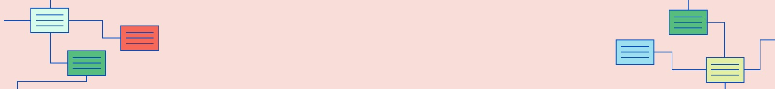
סיכום ורפלקציה
מָה חָקַרְנוּ?
מָה גִּלִּינוּ?
בְּמָה הִתְנַסֵּינוּ?
מָה הִרְגַּשְׁנוּ?

Slide 17
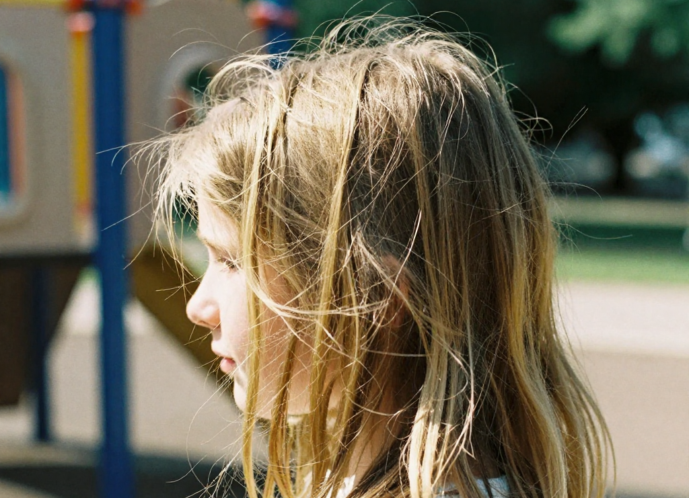
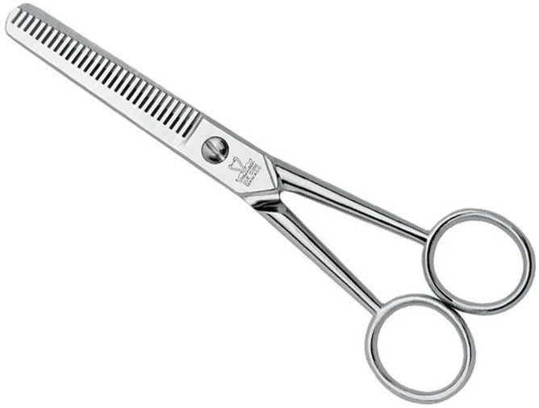
סיכום ורפלקציה
מספריים מיוחדים
Notes:
להציג לתלמידים חידון במצגת "מספריים מיוחדים – נסו להתאים בין החומר למספריים" (ראו בנספח טבלת תמונות "מספריים מיוחדים – נסו להתאים בין החומר למספריים"). העברת החידון תיעשה באופן הבא:
המורה תציג 5-10 שקפים עם סוגי מספריים מיוחדים ותשאל למה הם משמשים/איזה חומר הם יכולים לגזור.
התלמידים יעלו השערות.
המורה תציג עבור כל סוג מספריים תמונה של החומר המתאים.
בסיום החידון המורה תשאל את התלמידים אם הם היו רוצים לגזור חומר שהם אינם מכירים מספריים שגוזרים אותו, ואילו תכונות צריכות להיות לאותם מספריים.

Slide 18
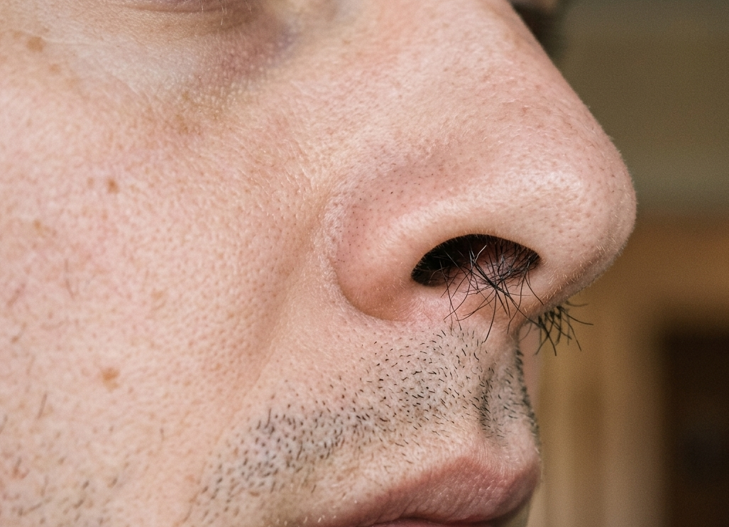
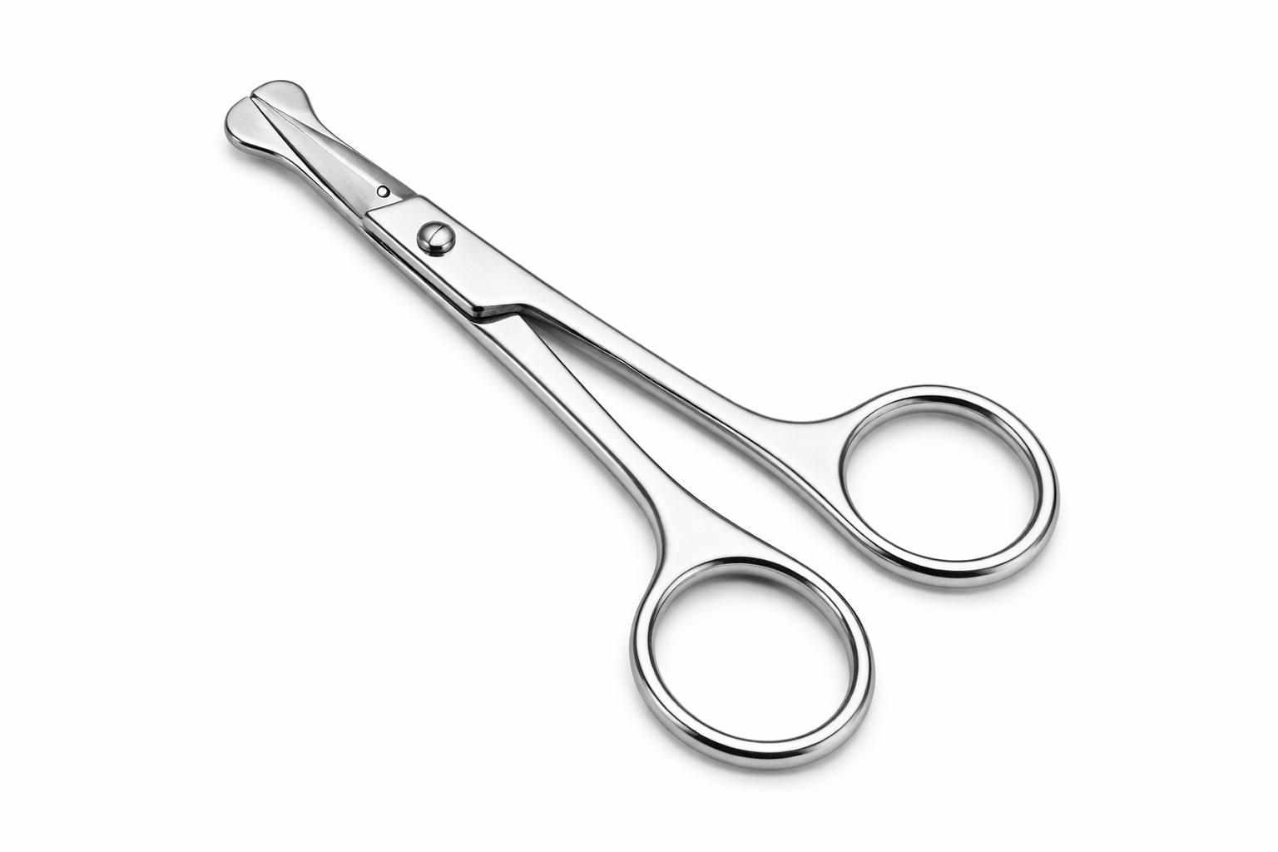
סיכום ורפלקציה
מספריים מיוחדים

Slide 19
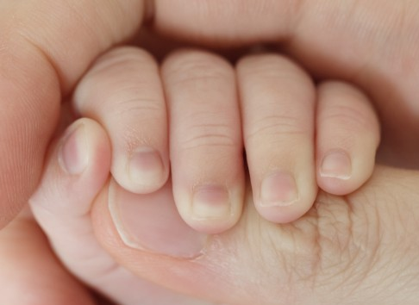
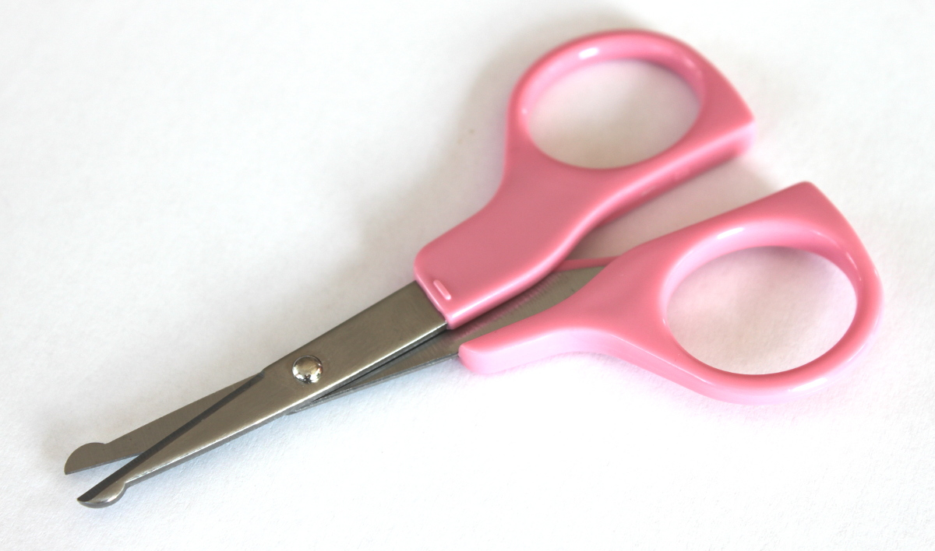
סיכום ורפלקציה
מספריים מיוחדים

Slide 20
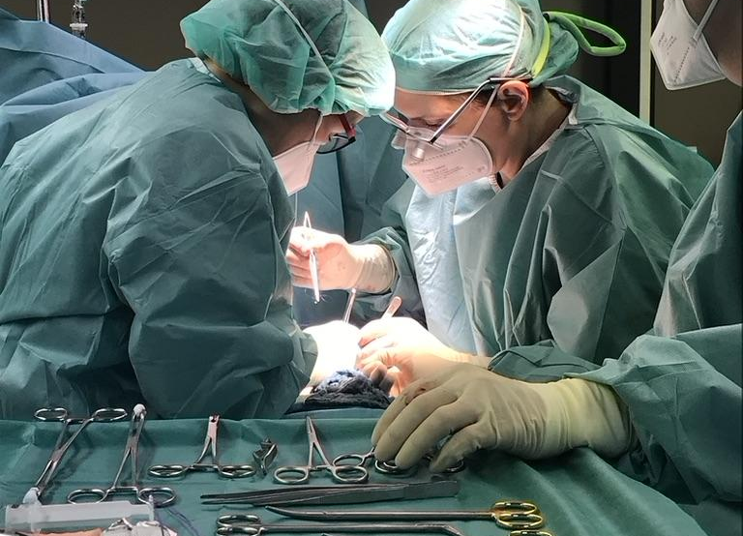
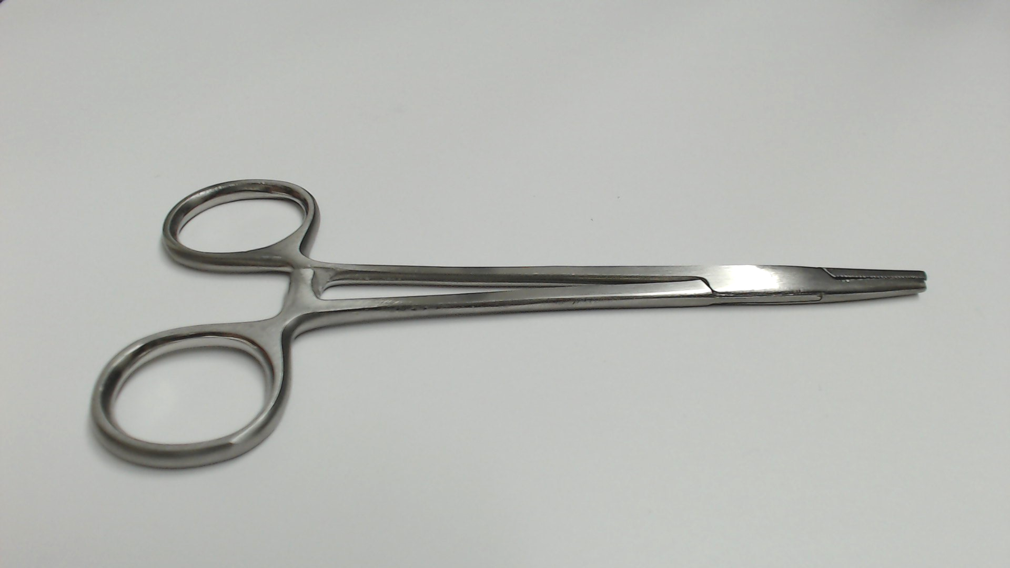
סיכום ורפלקציה
מספריים מיוחדים

Slide 21
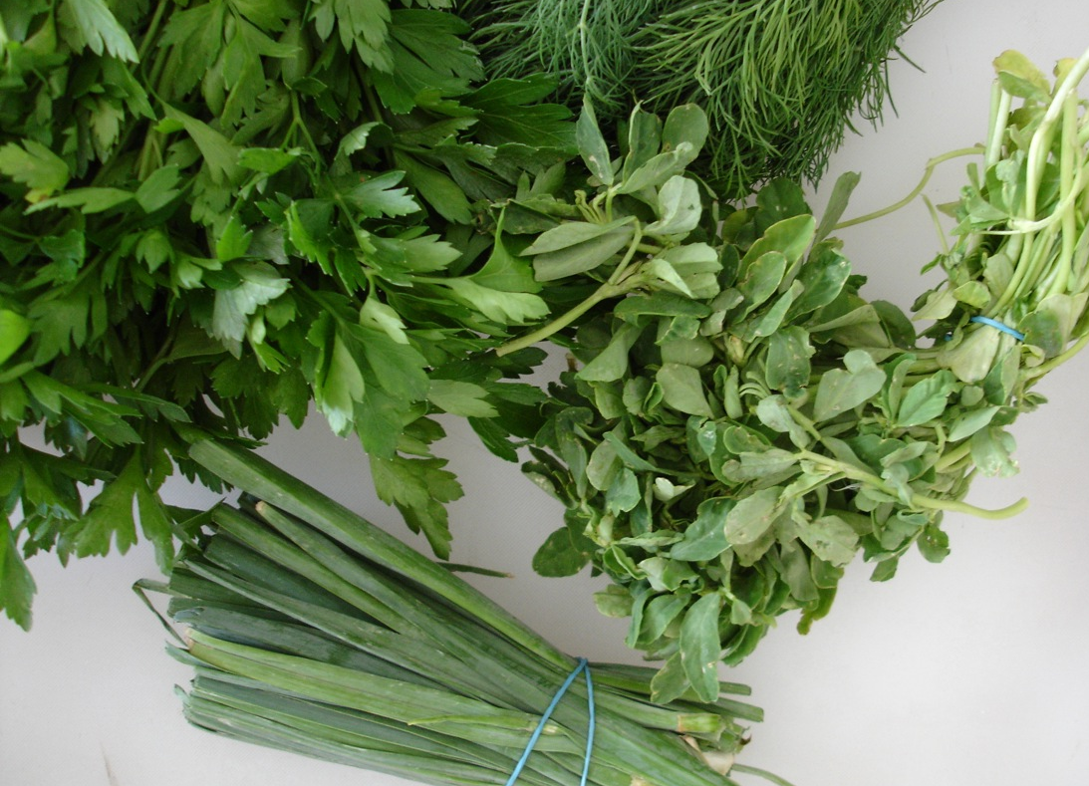
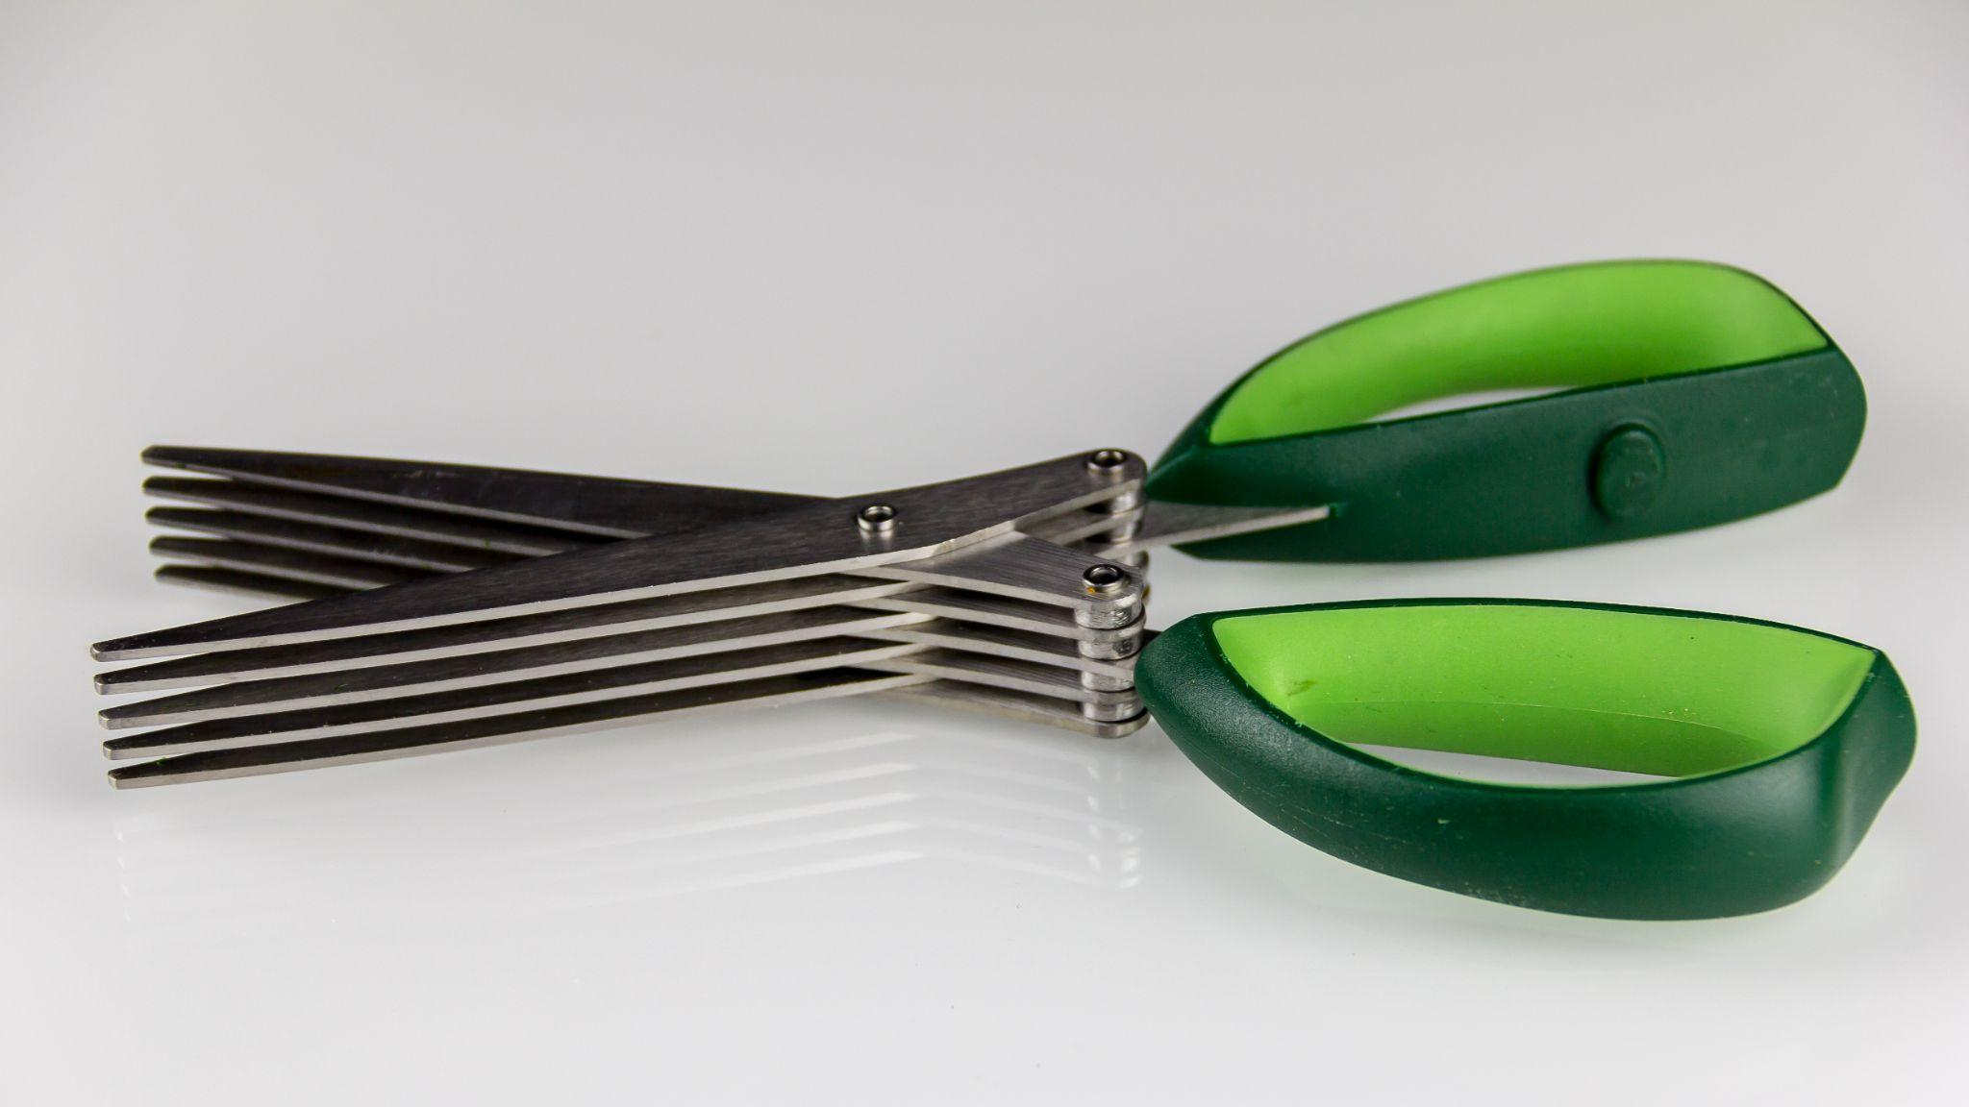
סיכום ורפלקציה
מספריים מיוחדים

Slide 22
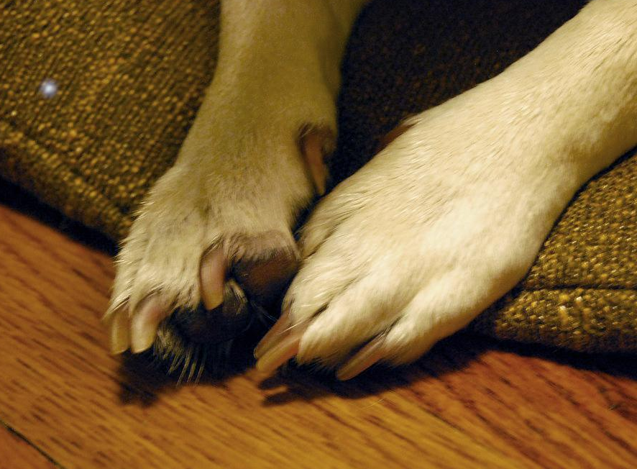
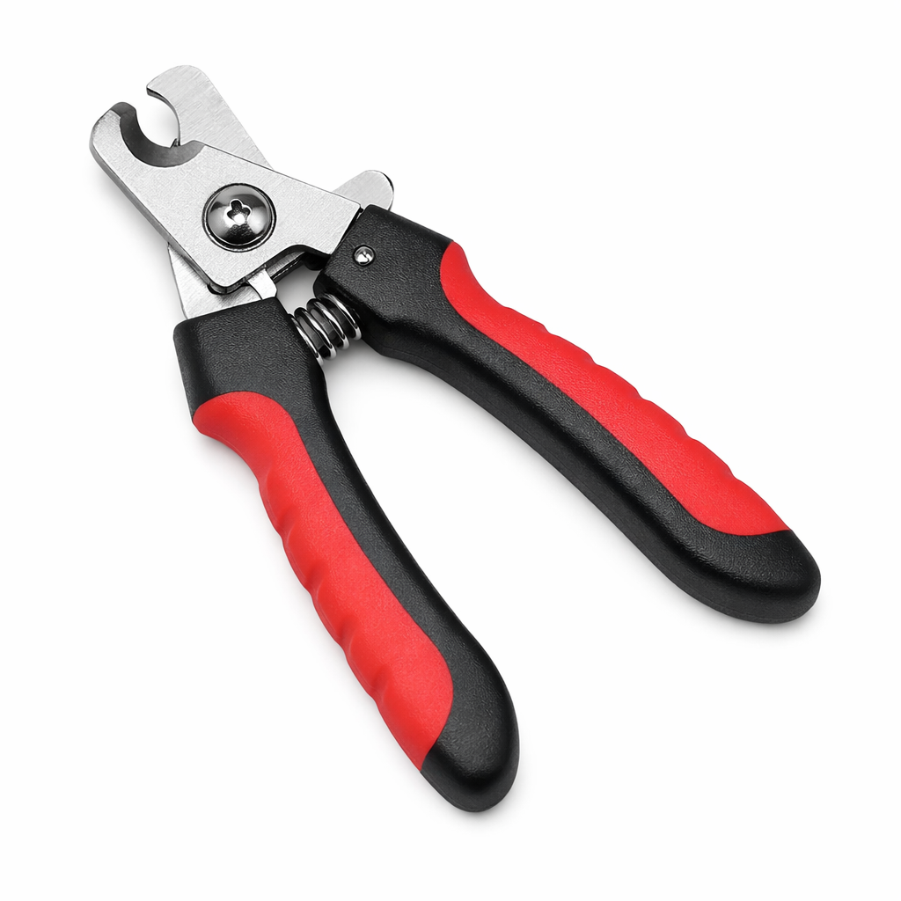
סיכום ורפלקציה
מספריים מיוחדים

Slide 23
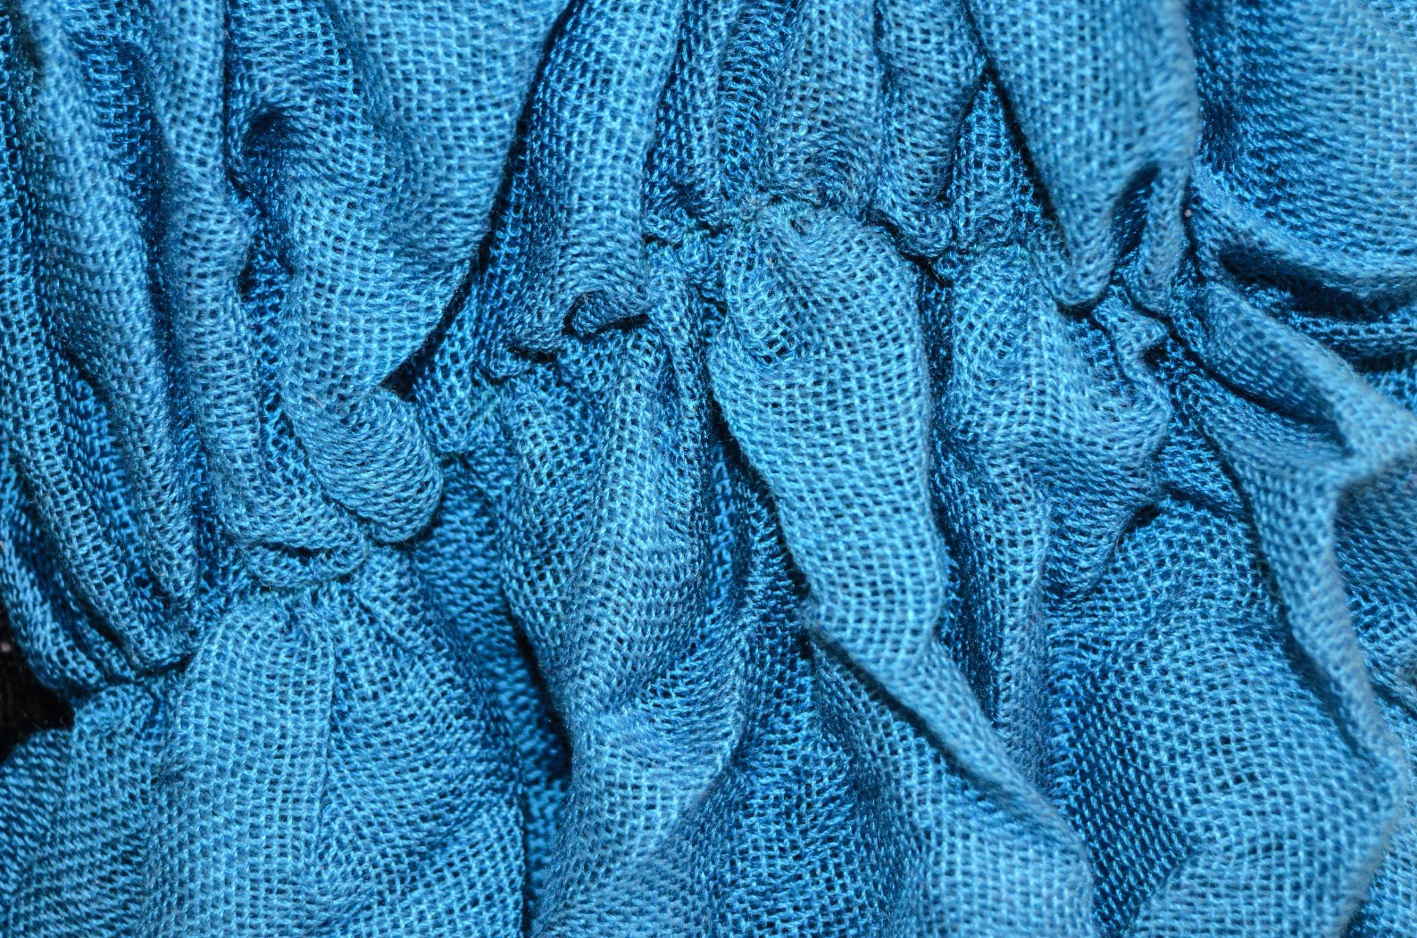
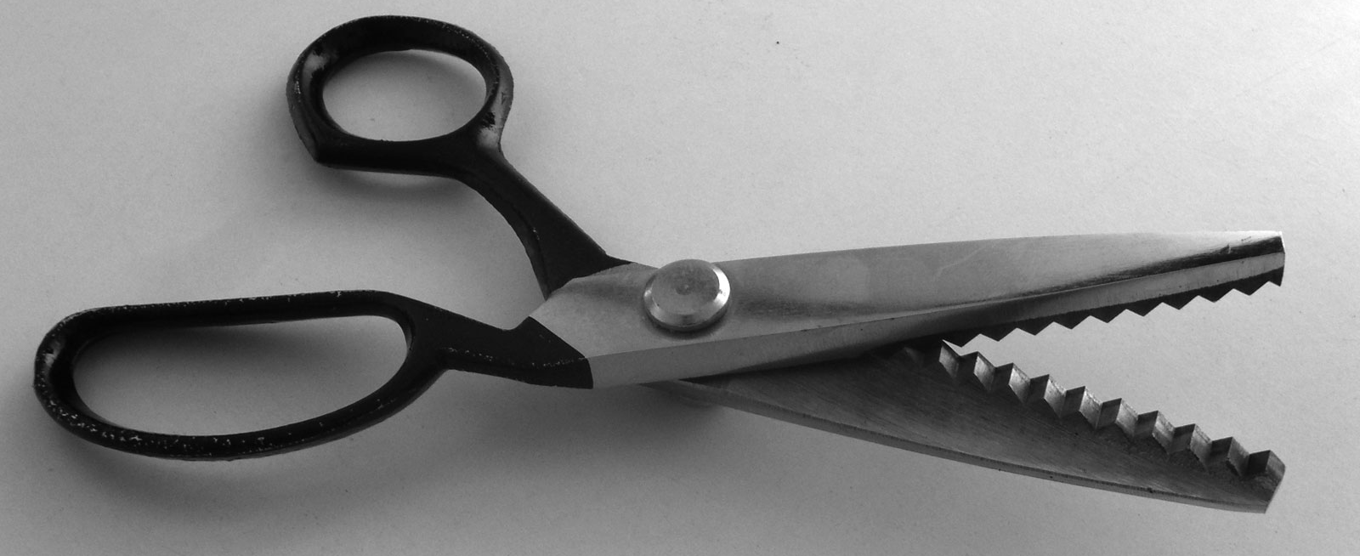
סיכום ורפלקציה
מספריים מיוחדים

Slide 24
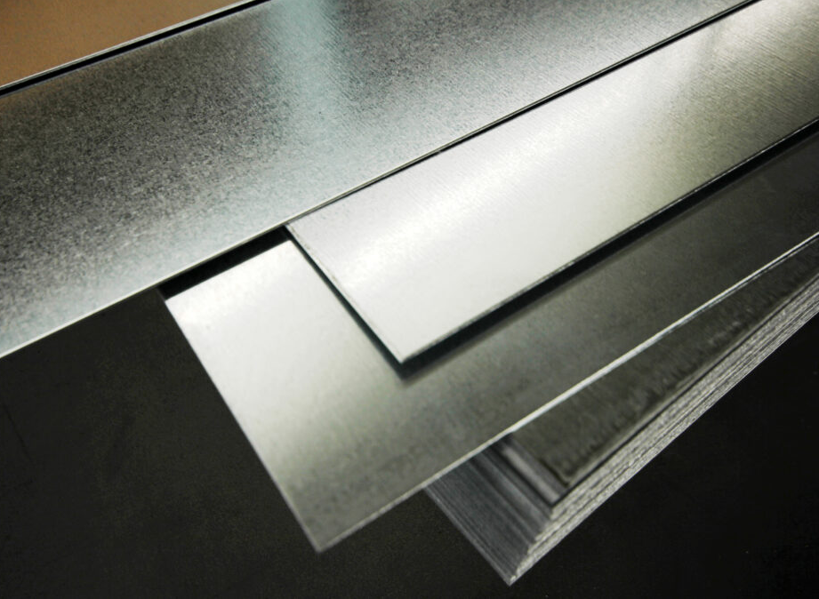
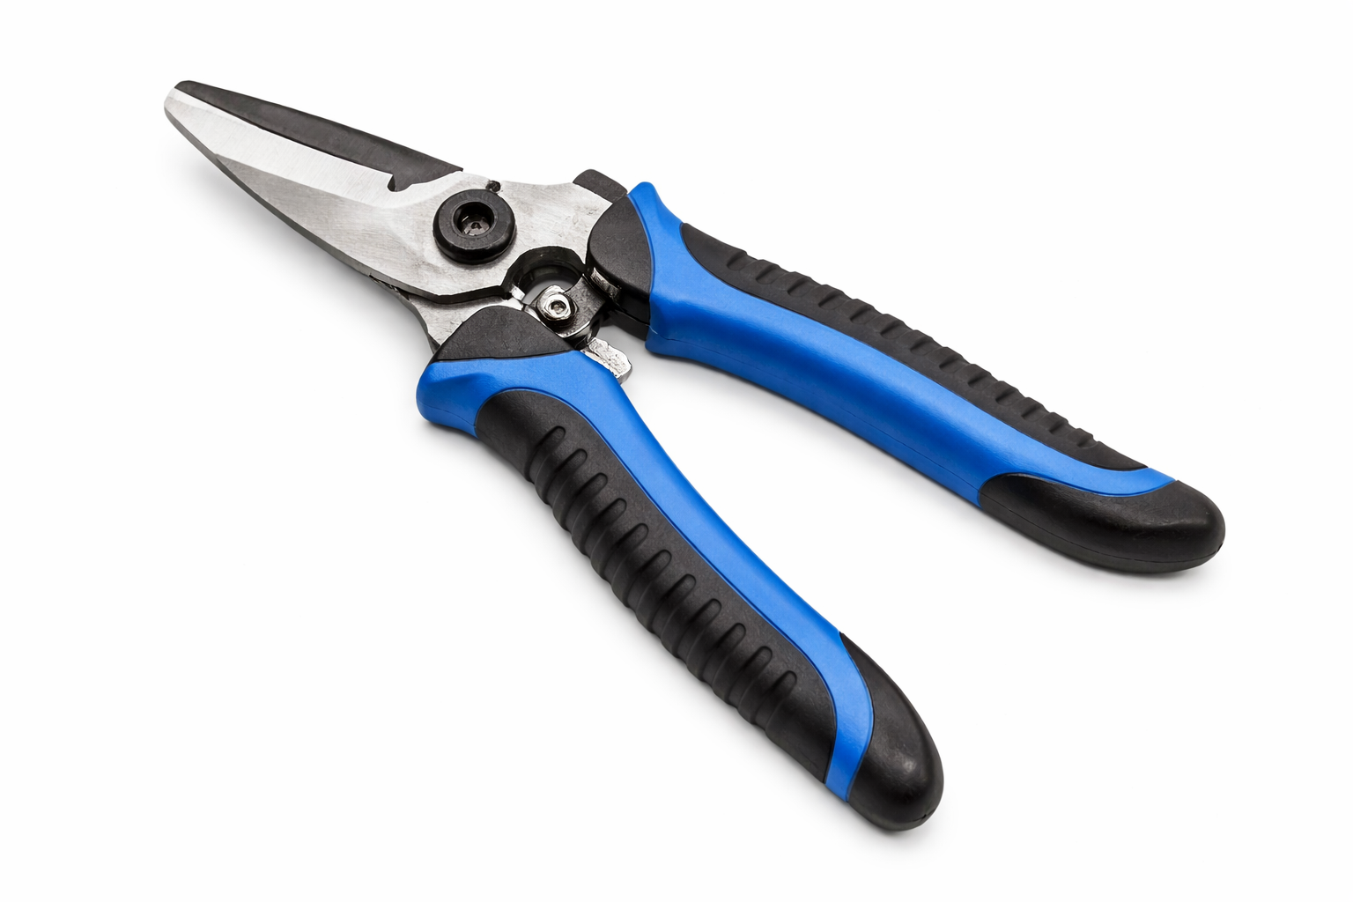
סיכום ורפלקציה
מספריים מיוחדים

Slide 25
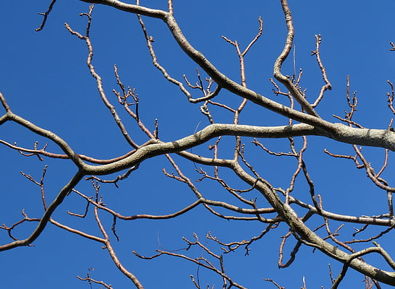
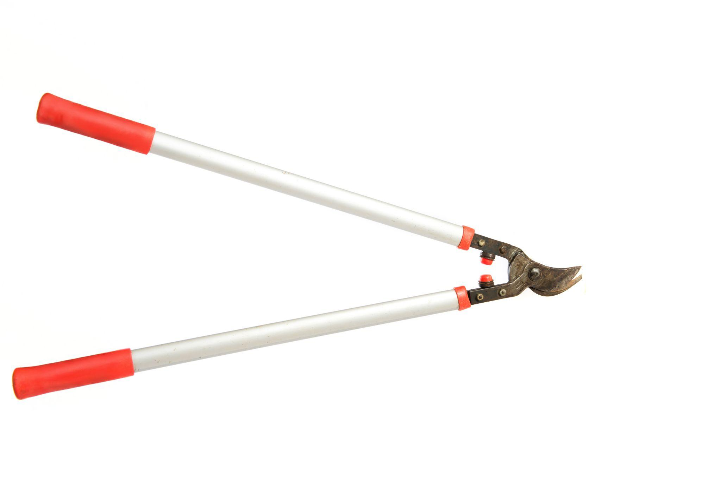
סיכום ורפלקציה
מספריים מיוחדים

Slide 26
סיכום ורפלקציה
מספריים מיוחדים
הַאִם תּוּכְלוּ לַחֲשֹׁב עַל חֹמֶר שֶׁהֲיִיתֶם רוֹצִים לִגְזֹר
וְאַתֶּם לֹא מַכִּירִים מִסְפָּרַיִם מַתְאִימִים לִגְזִירָה שֶׁלּוֹ?
אֵילוּ תְּכוּנוֹת צְרִיכוֹת לִהְיוֹת לְמִסְפָּרַיִם שֶׁיַּתְאִימוּ לִגְזִירָה שֶׁל הַחֹמֶר הַזֶּה?
Notes:
בסיום ההתנסות האישית, התלמידים מציגים את הפתרונות שלהם (כדאי להראות את הפתרון במצגת בסיום ההתנסות).
האם תוכלו לחשוב על חומר שהייתם רוצים לגזור ואתם לא מכירים מספריים מתאימים לגזירה שלו? אילו תכונות צריכות להיות לאותם מספריים?

Slide 27
סיכום ורפלקציה
חוויה
מָה הִרְגַּשְׁתֶּם כַּאֲשֶׁר חֲקַרְתֶּם אֶת הַתְּכוּנוֹת שֶׁל סוּגִים שׁוֹנִים שֶׁל מִסְפָּרַיִם?
מִמָּה נֶהֱנֵיתֶם בִּמְיֻחָד?
עַל אֵיזֶה חֵלֶק מֵהַמְּשִׂימָה הֲיִיתֶם מַעֲדִיפִים לְוַתֵּר?
Notes:
מה הרגשתם במהלך היחידה?
רפלקציה אישית - סימון על סרגל אימוג'ים מעוצב שמדמה את התחושות שלהם לגבי הפעילות - מעניין, מפתיע, משעמם, מאתגר או ציור אימוג'י/ם אישי/ים המתאר/ים את תחושותיהם. ראו סרגל להדפסה בנספח של המערך למורה.
רפלקציה קבוצתית - לבחור משהו אחד שאהבו ביחידה ומשהו אחד שהיו מוותרים עליו.
רפלקציה כיתתית - נציג/ה מכל קבוצה מציג/ה את אחת הבחירות של הקבוצה (משהו שאהבו או משהו שהיו מוותרים עליו).

